Slide 1
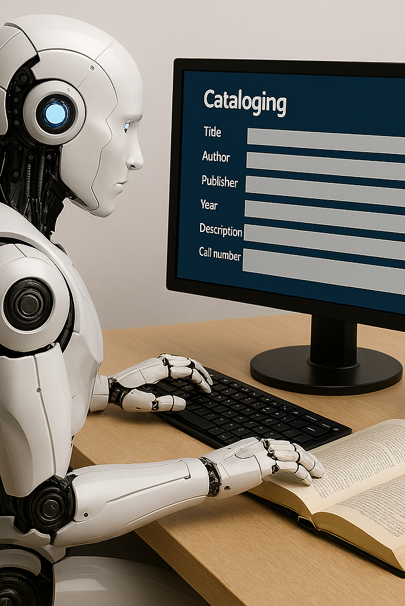
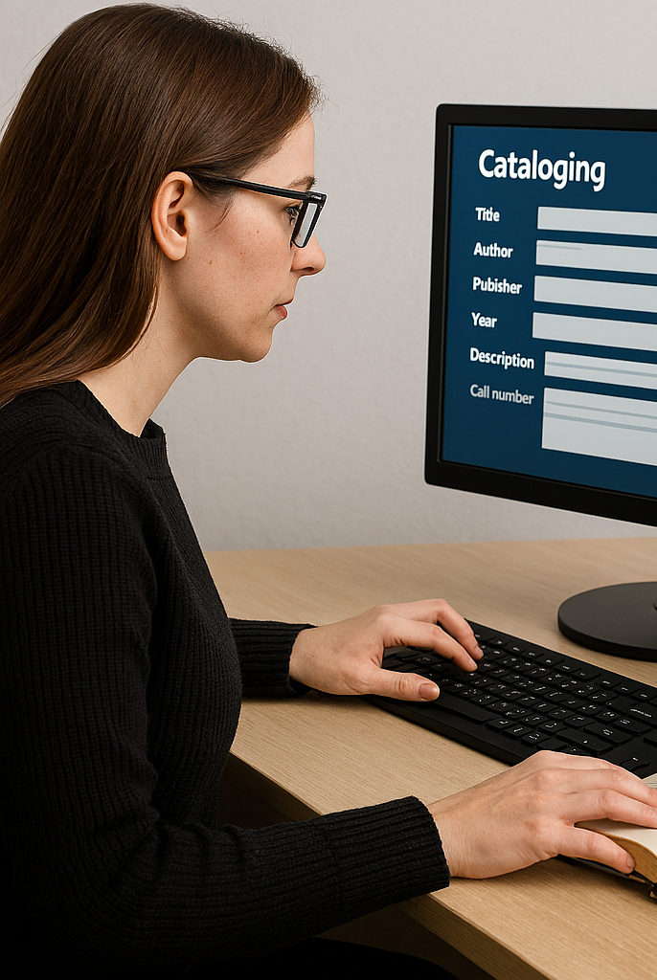
Skráning með gervigreind
Kristín Lilja Thorlacius Björnsdóttir
María Bjarkadóttir

Slide 2
Gervigreindaraðstoð í bókfræðiskráningu í Ölmu
Bókfræðifærslur búnar til út frá myndum af viðfangi
Mállíkön og spunagreind
Innbyggt í lýsigagnaritilinn
Kvaðningar (prompts) ákvarðaðar af ExLibris
Ekki spjallmenni líkt og ChatGPT
Notar GTP 4.1 líkan frá OpenAI eins og staðan er í dag

Slide 3
Hvað getum við gert til að hafa áhrif á niðurstöðurnar?
Myndirnar sem eru sendar inn hafa mest áhrif
Hvað er beðið um í forminu sem er fyllt út áður en myndirnar eru sendar inn
Normalization reglur sem eru stilltar sérstaklega fyrir Gegni
En þrátt fyrir allt eru niðurstöður breytilegar og ekki hægt að treysta á samsvarandi niðurstöður í hvert skipti

Slide 4
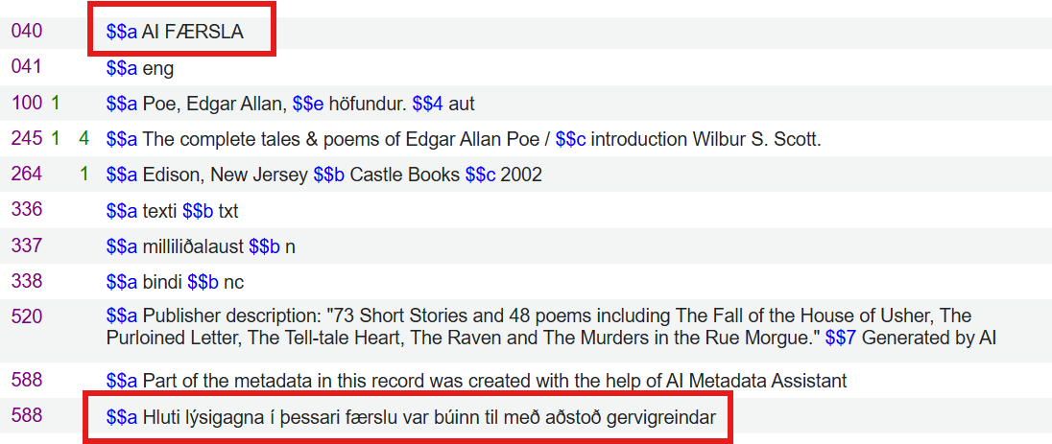
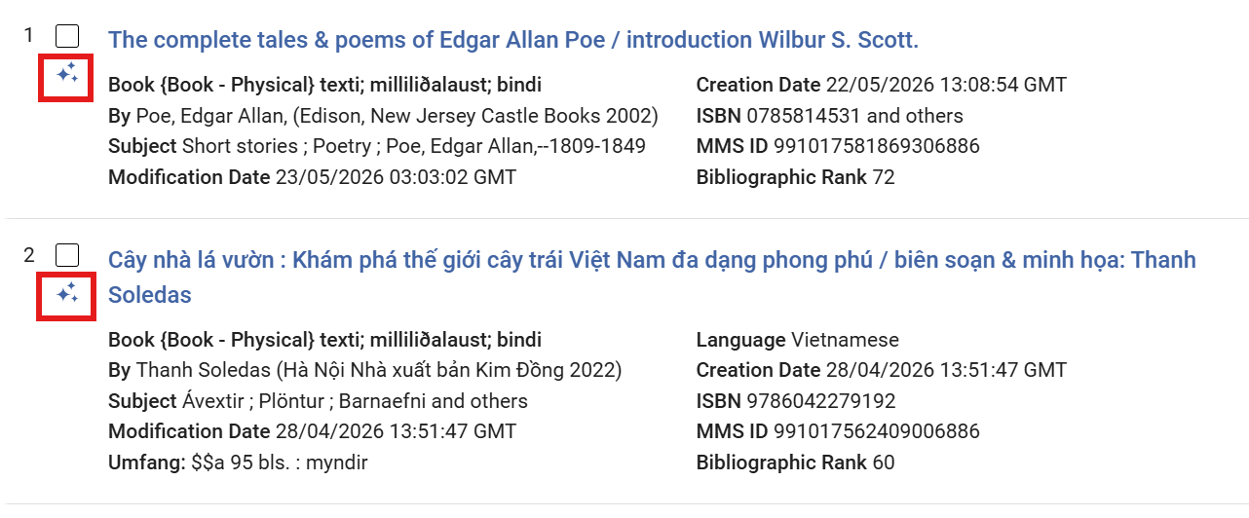
Merkingar
Merkingar eru í sviði 040 og sviði 588
Alma merkir færslurnar einnig óháð MARCsviðum

Slide 5
Tungumál
Enn sem komið er eru niðurstöðurnar ensku-miðaðar
  Gefur einungis efnisorð úr LC
  Stýrður orðaforði aðeins á ensku
  Við reynum að laga það með normalization reglum en það er ekki hægt að grípa allt
Á dagskrá að bæta við fleiri tungumálum
Virkar misvel á viðföng á ólíkum tungumálum

Slide 6
Að skrá með aðstoð gervigreindar
Hægt að hlaða allt að fjórum myndum af viðfangi beint upp í Ölmu
  Lýsigagnaritill
  Alma mobile appið
Færslan birtist stuttu seinna sem drög í lýsigagnaritli hjá skrásetjaranum sem sendi myndirnar inn
Grunnur að færslu sem er auðvelt að vinna áfram og yfirfara þannig að hún falli að kröfum í Gegni
Mikilvægt að fara vel yfir með gagnrýnum augum
Erfitt að treysta niðurstöðum

Slide 7
Skrásetjarar og gervigreind
Þó að niðurstöður gervigreindarskráningar virðist þróast til hins betra en ennþá þörf á sérfræðiþekkingu skrásetjara til yfirferðar
Gervigreindin nýtist sem hjálpartæki til að minnka handvirkan innslátt og hjálpa til við skráningu á tungumálum sem eru skrásetjaranum óþekkt.
Aldrei má vista gervigreindarfærslu í Gegni án þess að farið sé vandlega yfir hana.
Áður en heimild til að nýta gervigreind við skráningu er veitt þarf að sækja stutt námskeið hjá Landskerfi.
  Námskeiðin verða auglýst í haust
  Nýir skrásetjarar fá þjálfun þegar þeir sækja skráningarnámskeið.

Slide 8
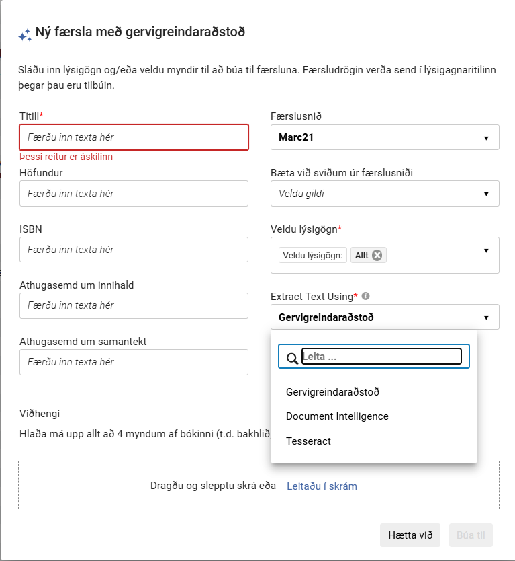
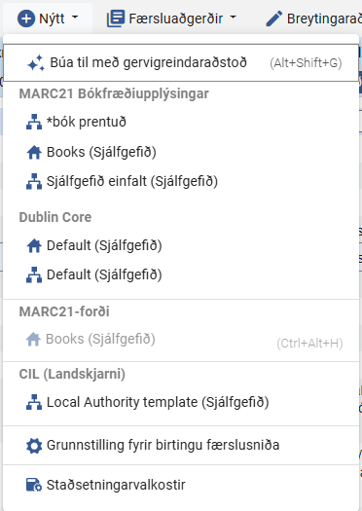
Að búa til gervigreindarfærslu
Notes:
Getur beðið um að fá allt.

Slide 9
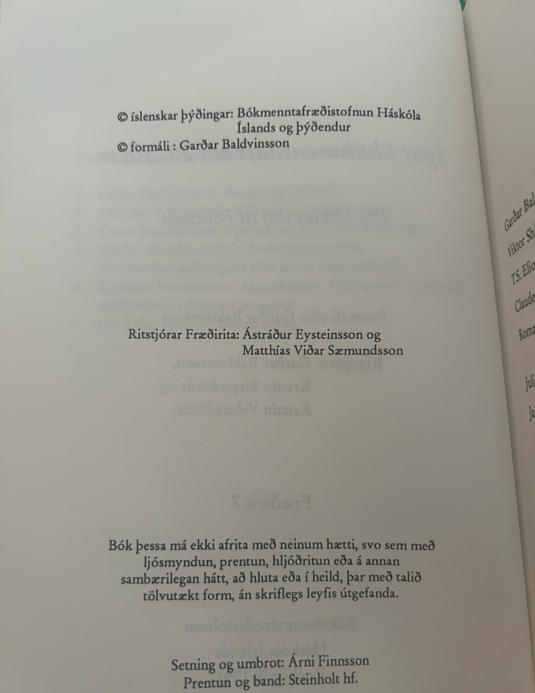
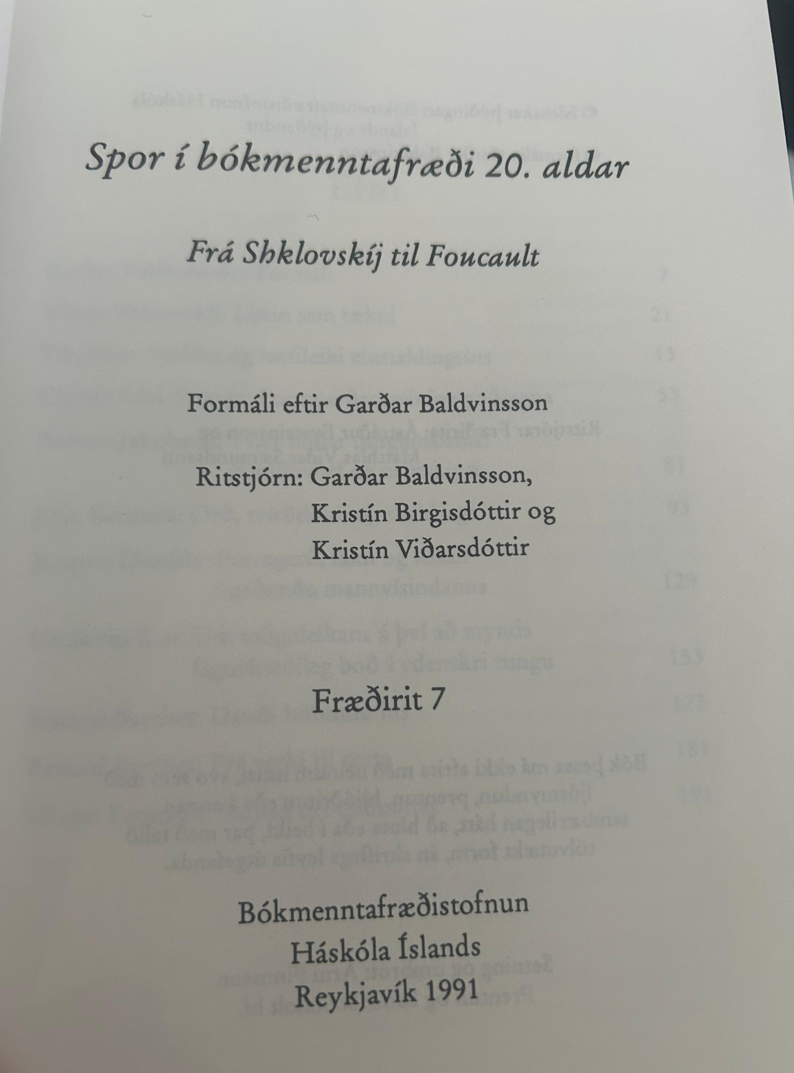
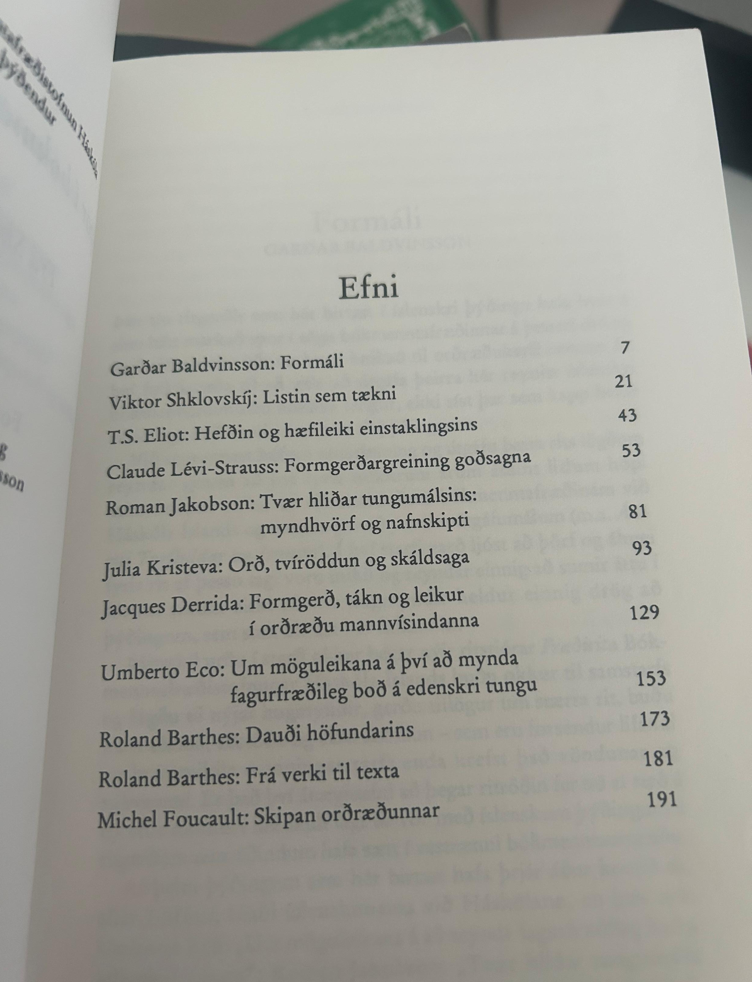
Spor í bókmenntafræði

Slide 10
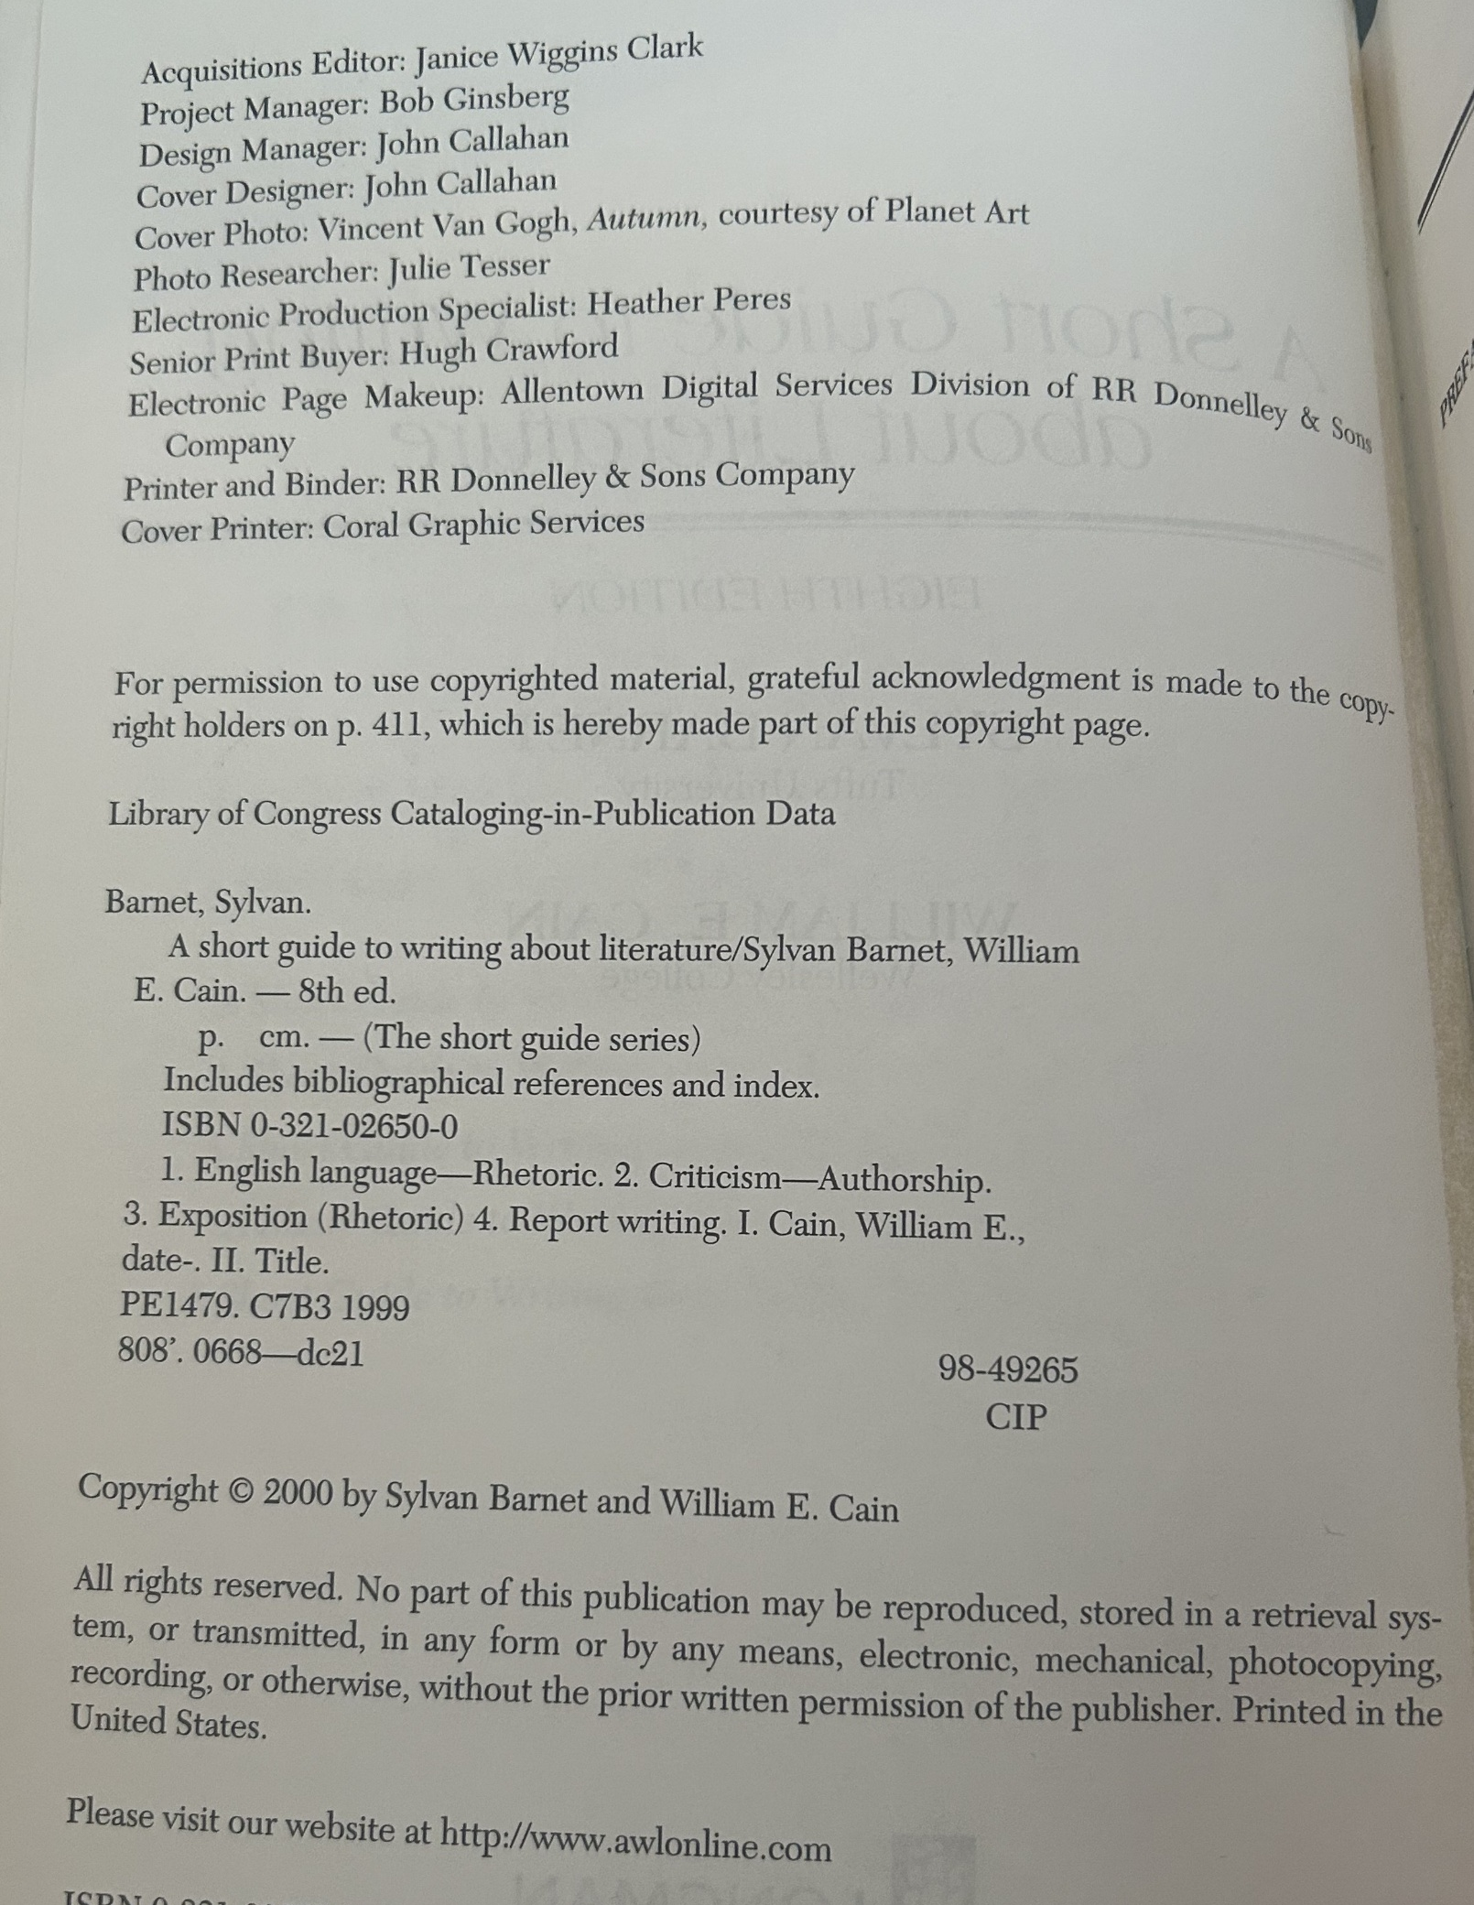
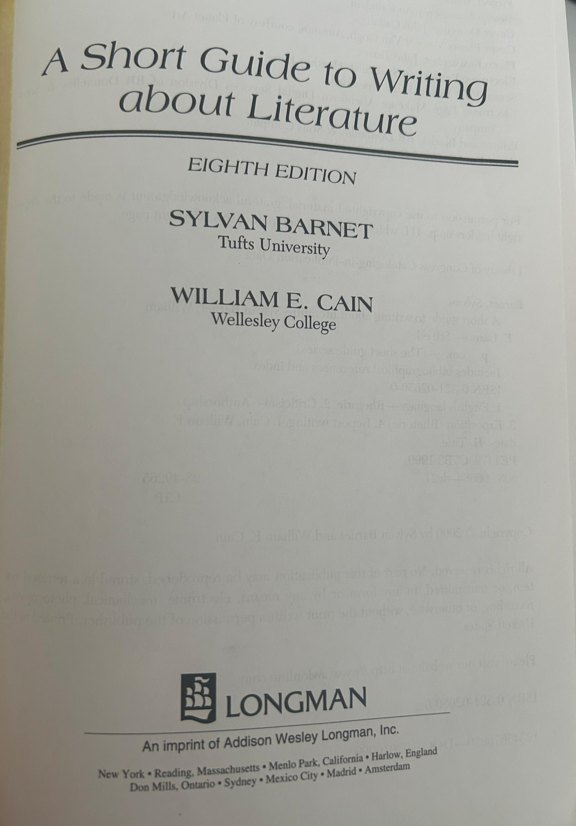
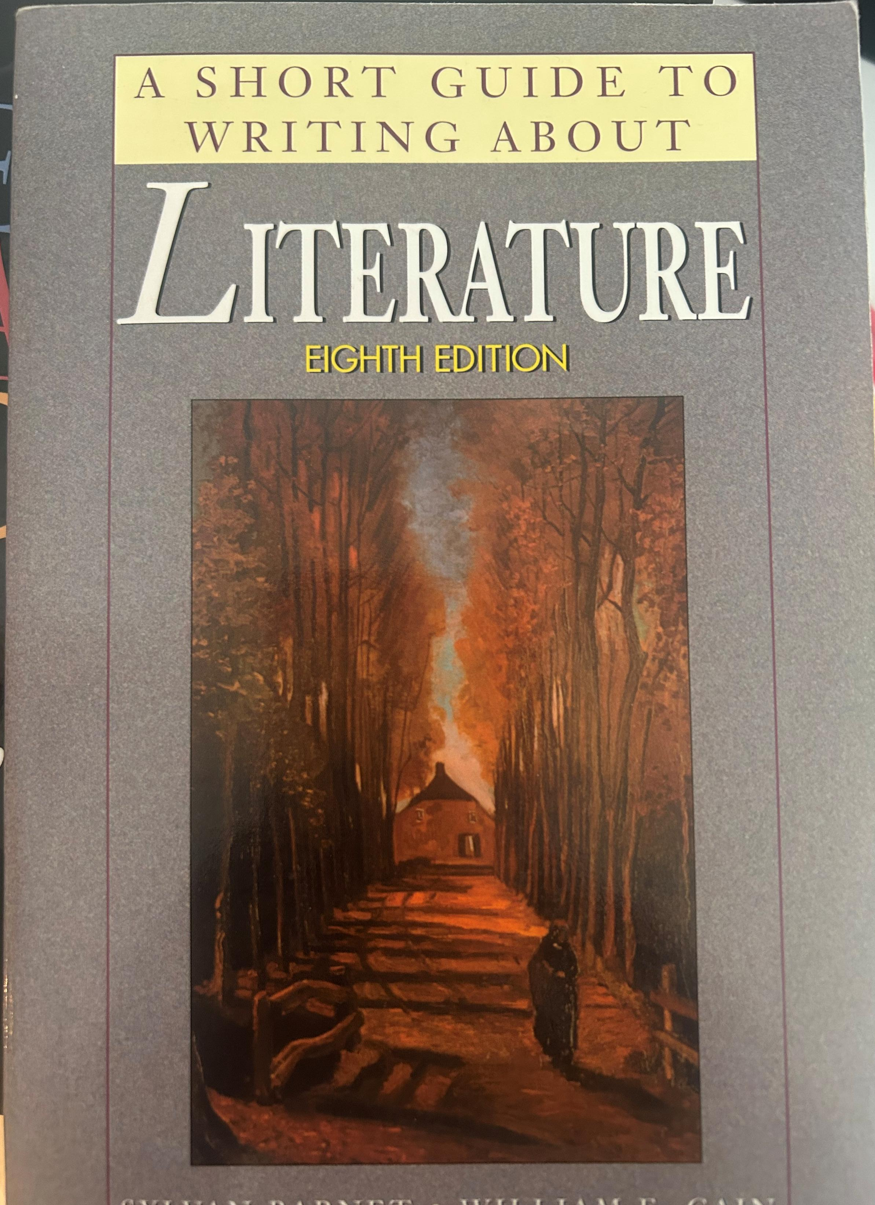
A short guide to writing about literature

Slide 11
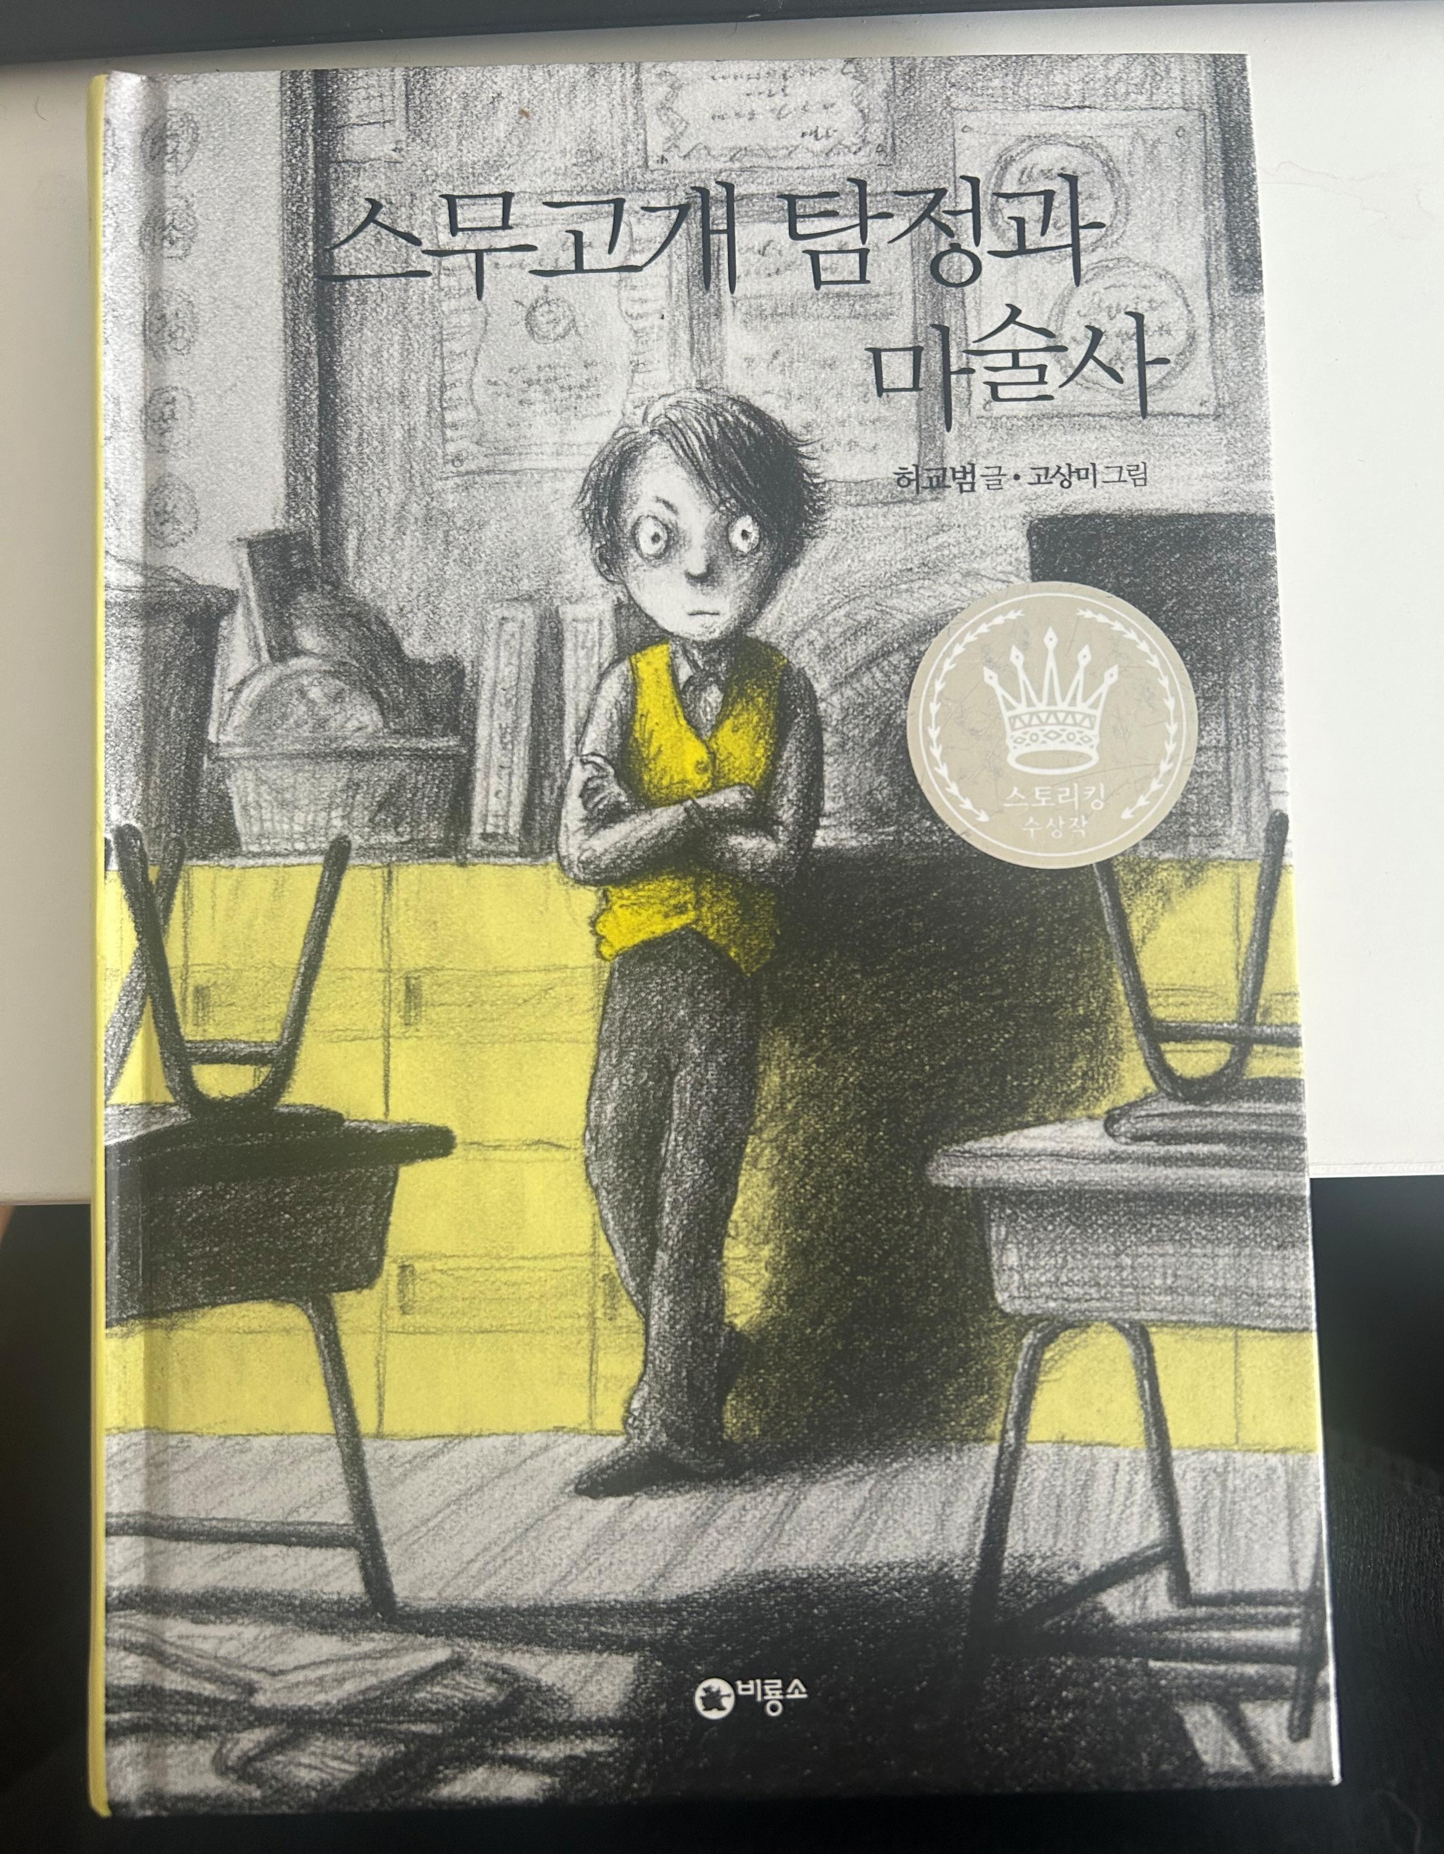
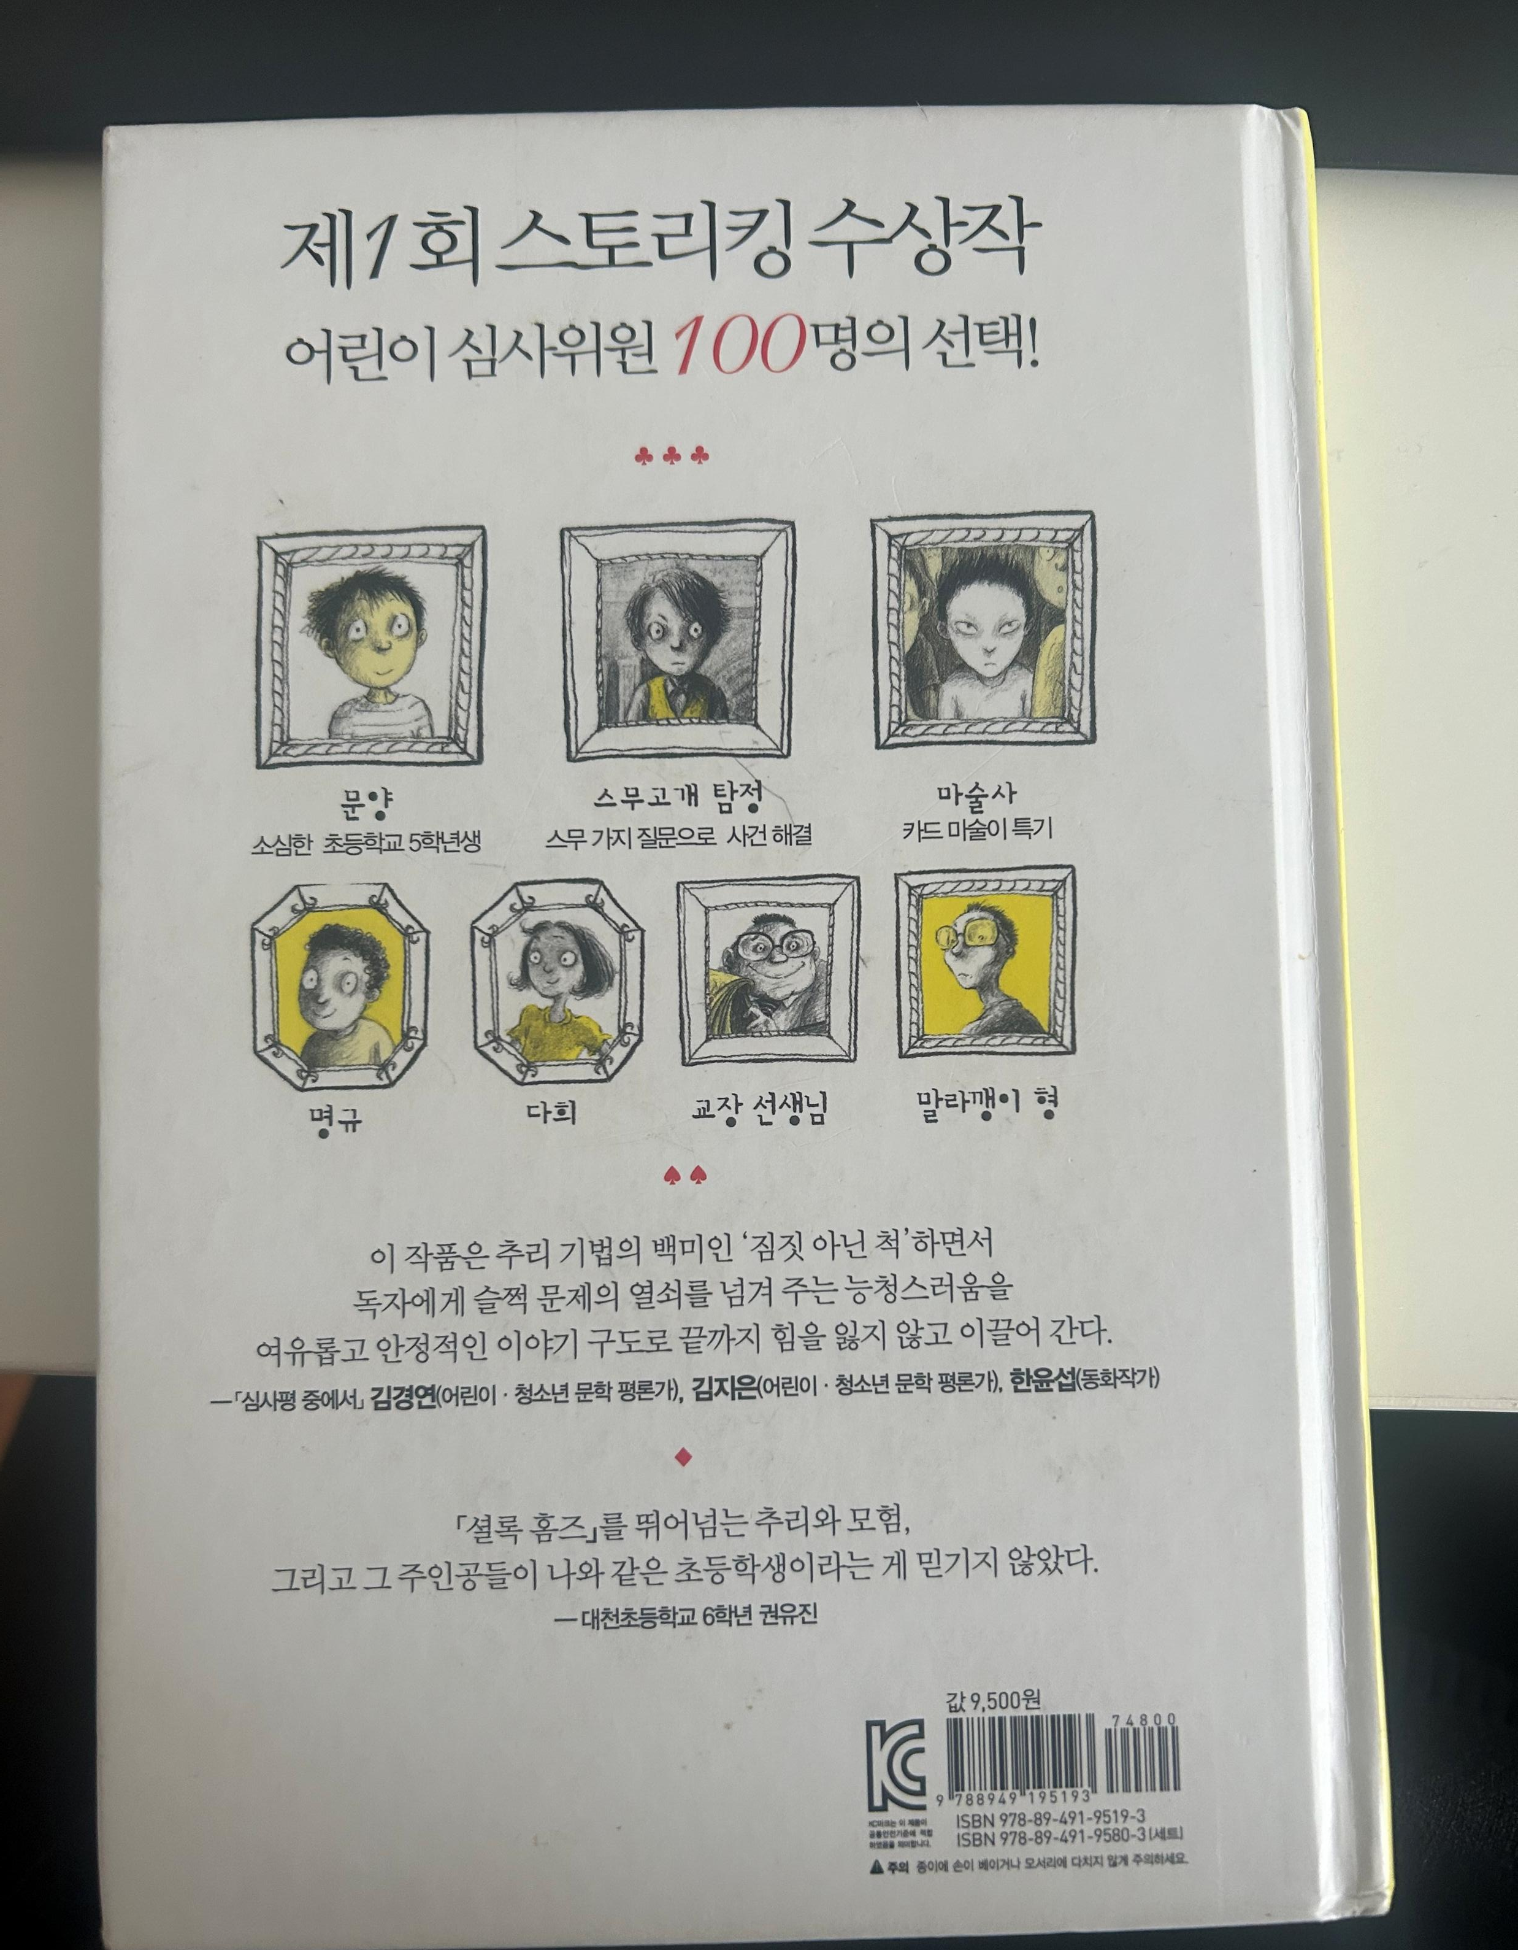
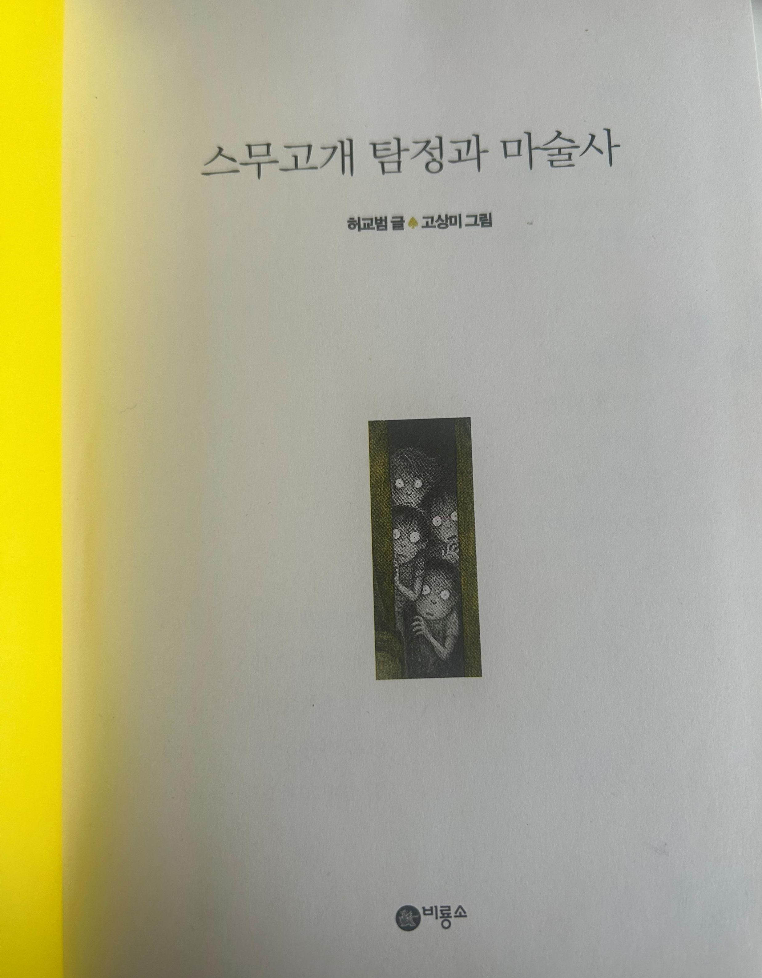
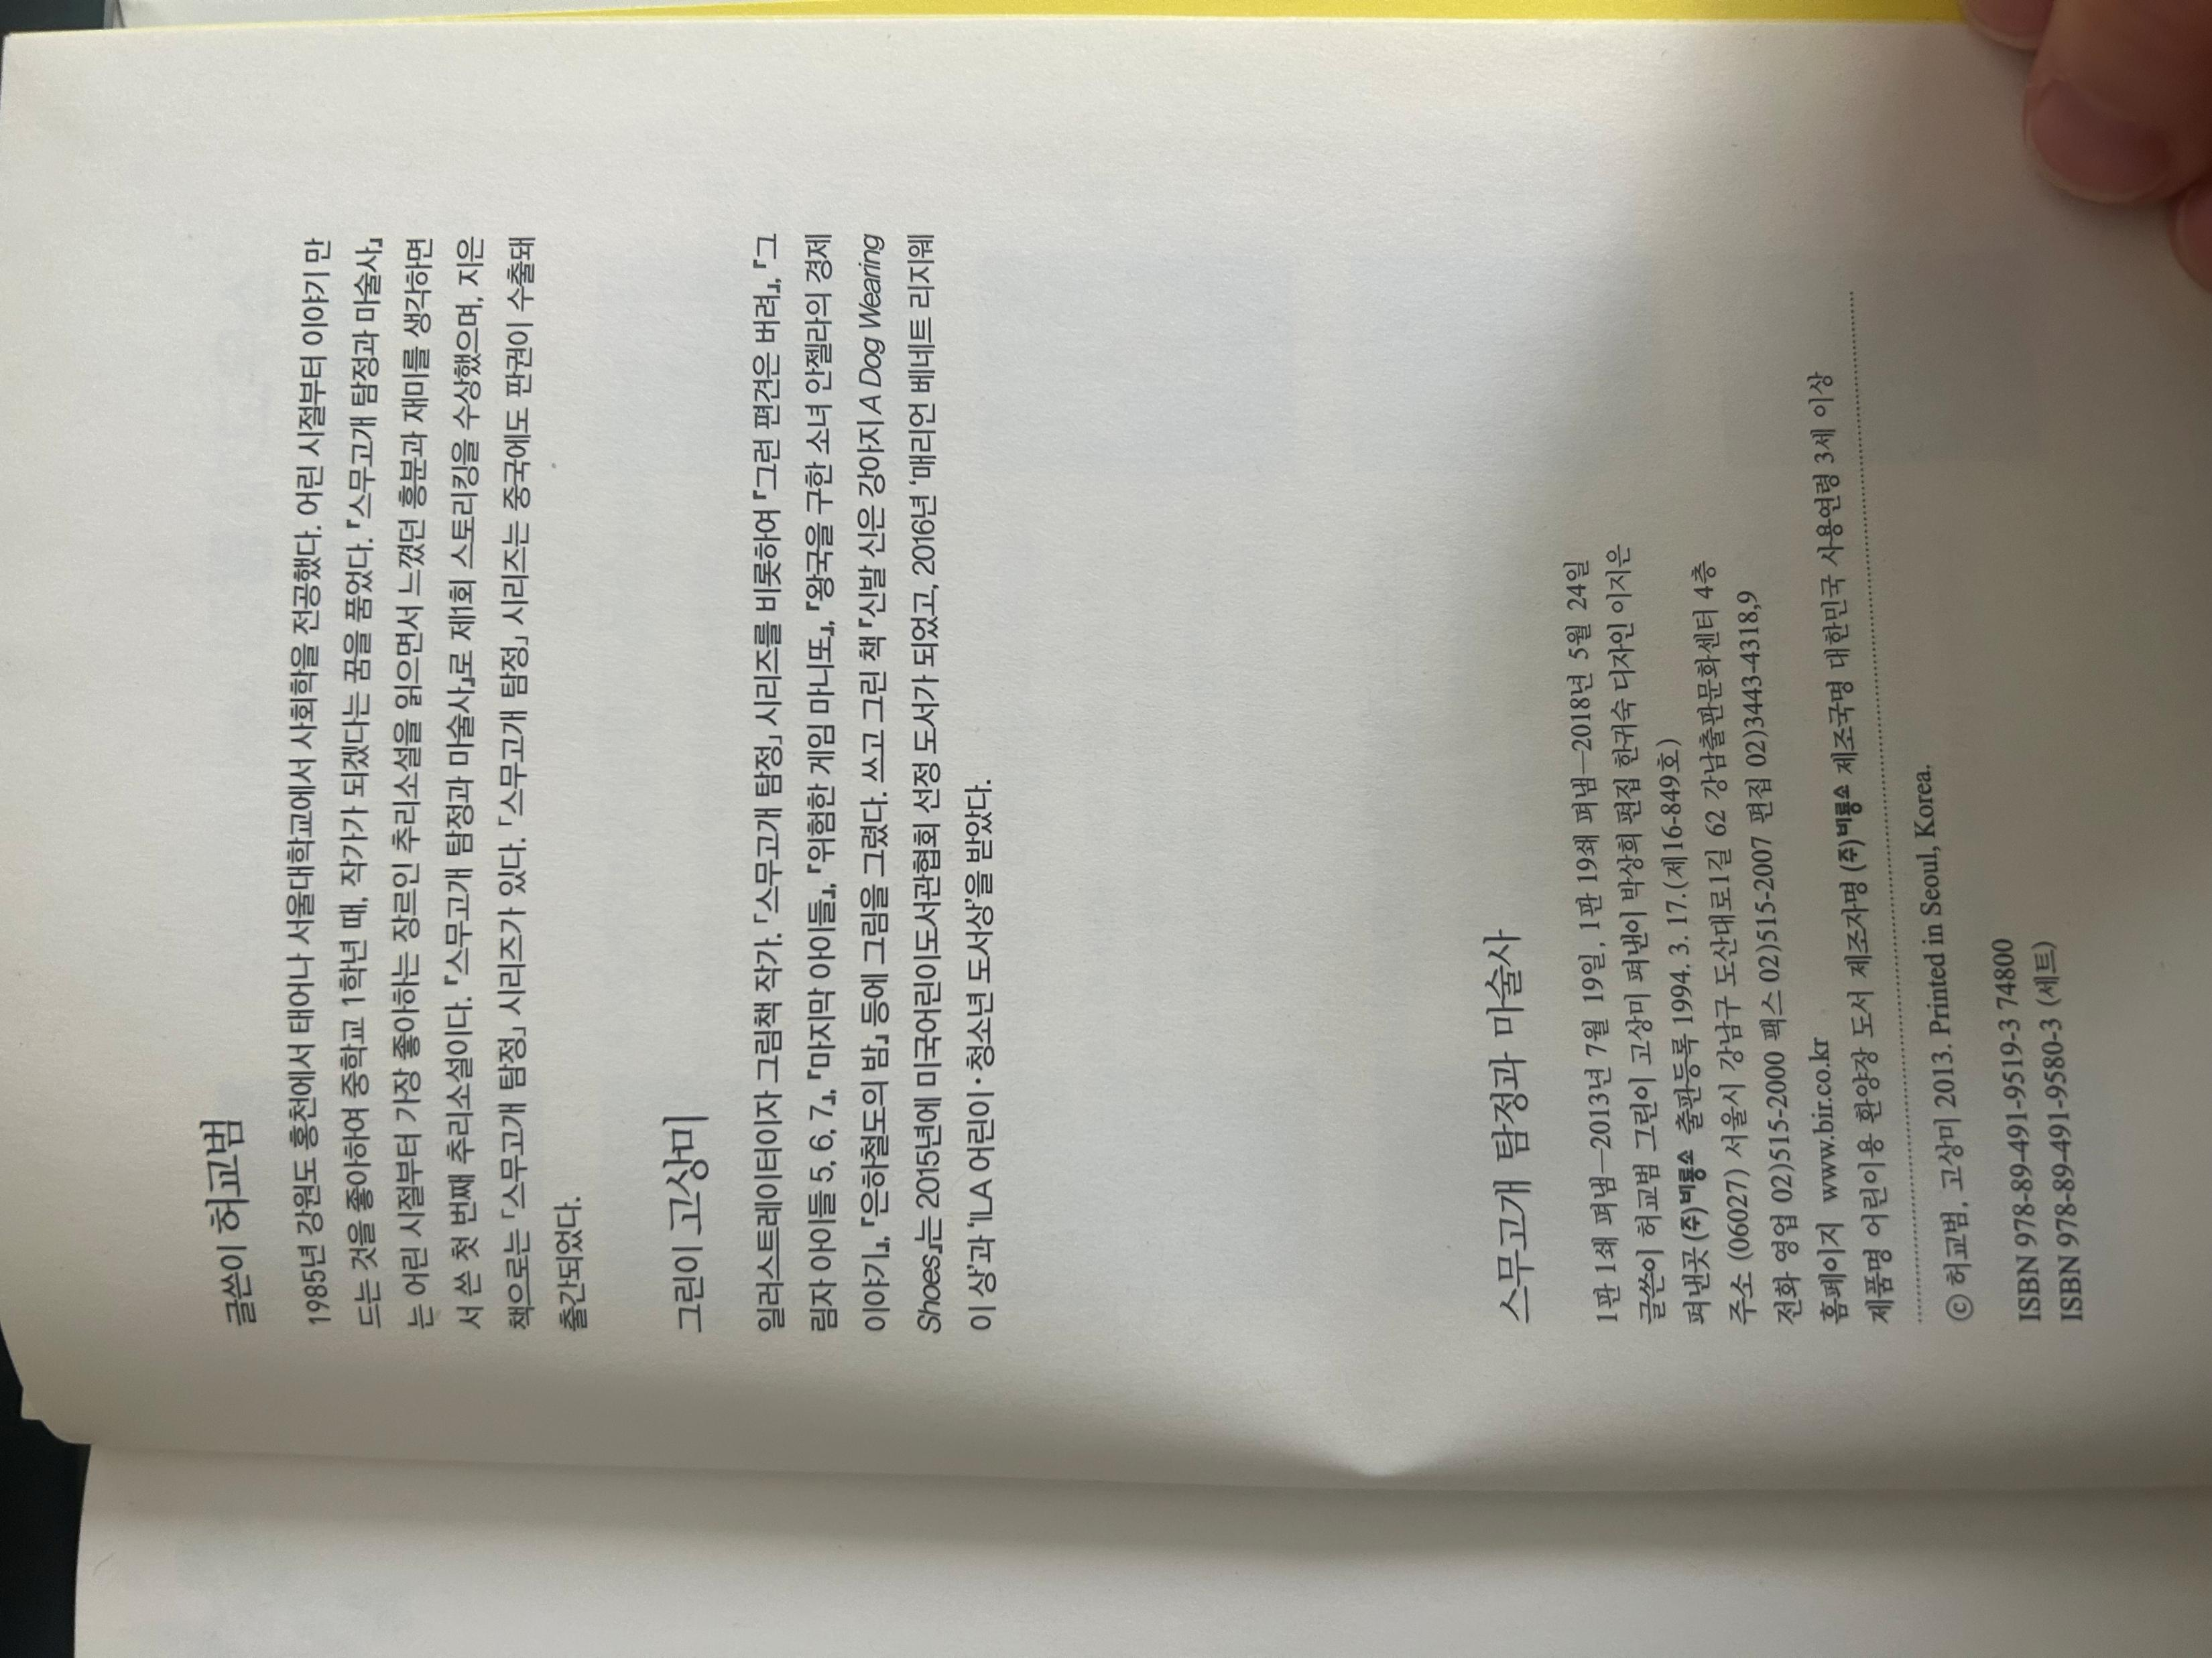
스 무 고개 탐 정 과 마술사
Seu mu gogae tamjeong gwa masulsa

Slide 12
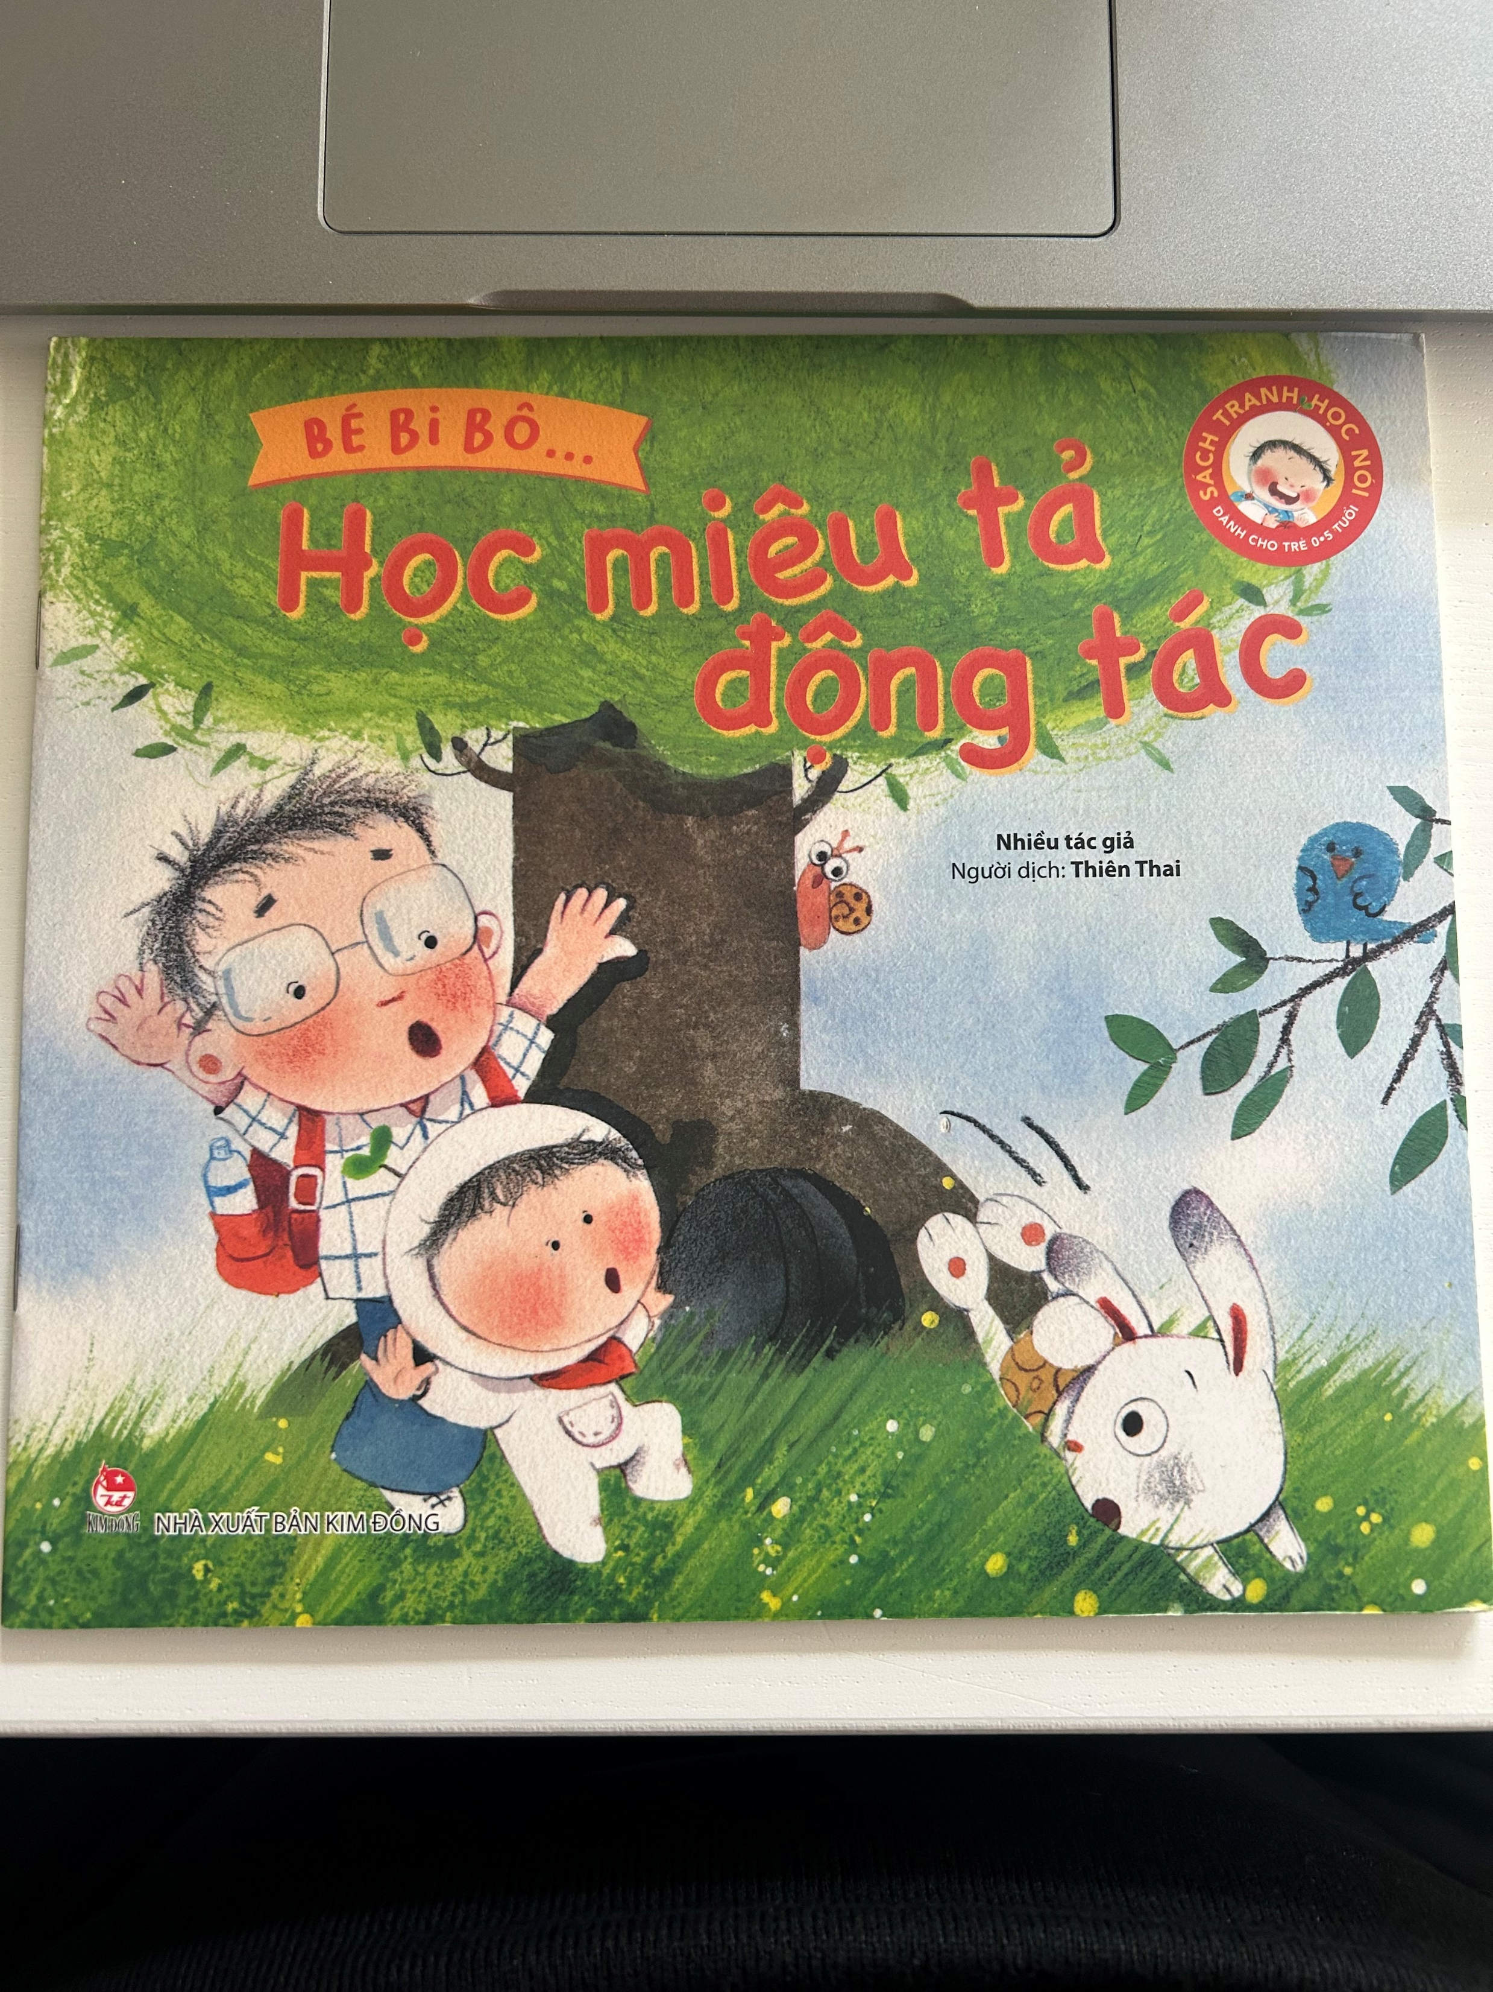
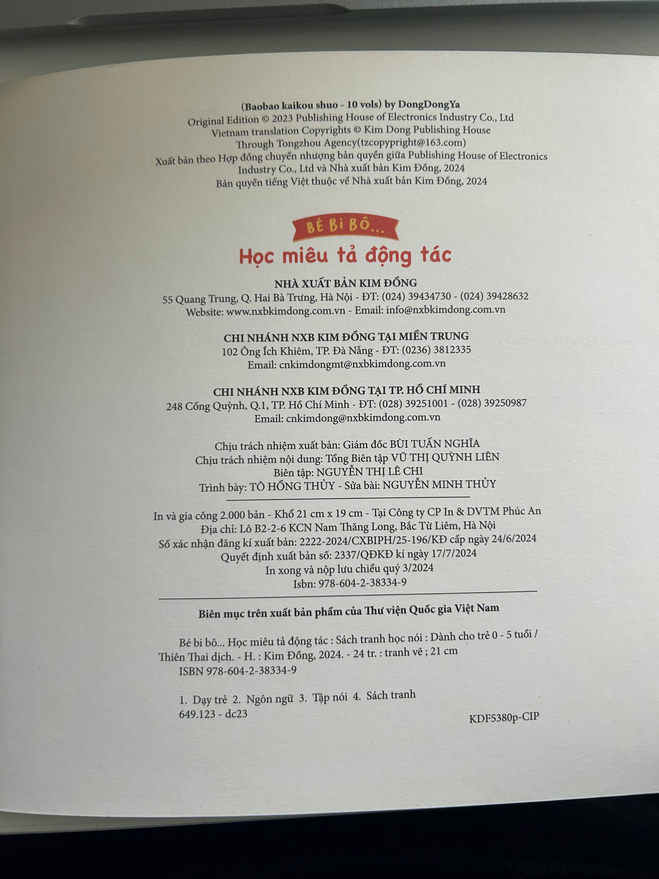
Bé bi bô... Học miêu tả động tác

Slide 13
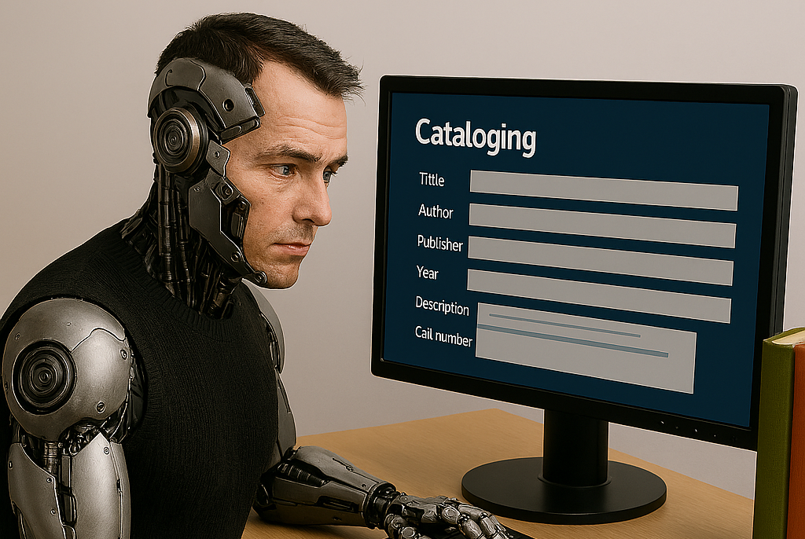
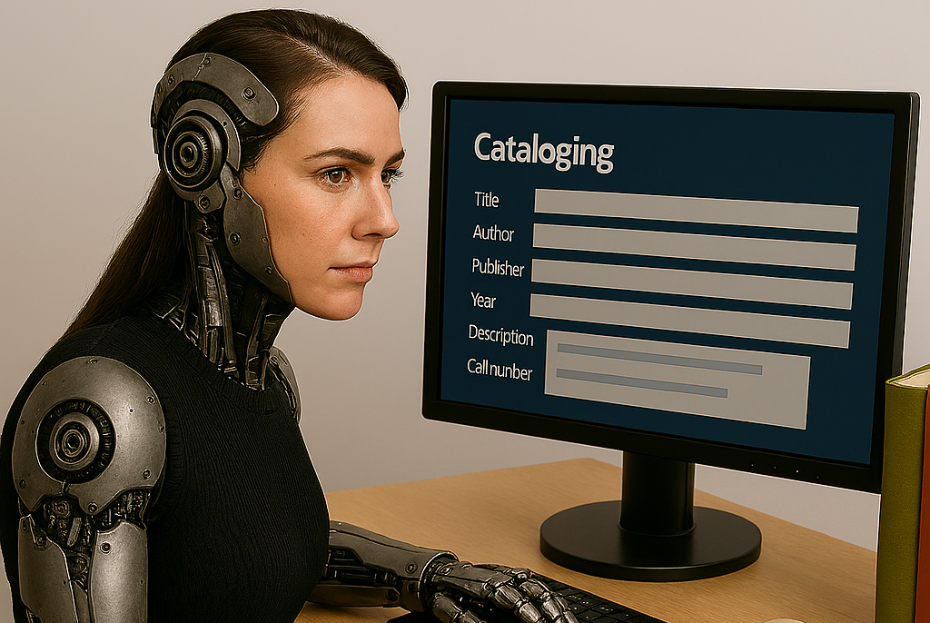
Skrásetjarar framtíðarinnar?

